Slide 1
Informationssystem 3
Processhanteringssystem, Supply chain-system, Kundhanteringssystem, Samarbetssystem,
Sociala medier
Erik Perjons
DSV, Stockholms Universitet

Slide 2
Processhanteringssystem

Slide 3
Meddelandemäklare
Koordinerar informationsflödet mellan ITS
Meddelandemäklare
En meddelandemäklare erbjuder en flexibel integration av ITS då meddelandemäklaren erbjuder verktyg för att enkelt ändra i informationsflödet mellan ITS. Notera att användarna jobbar i sina respektive ITS fastän det finns en meddelandemäklare

Slide 4
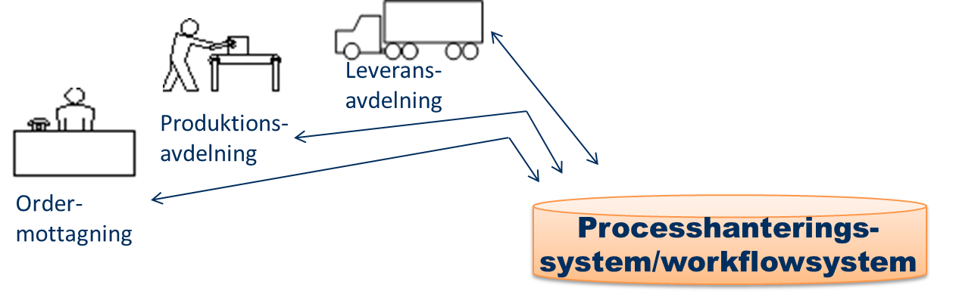
Processhanteringssystem
Koordinerar användares arbetsuppgifter i enlighet med processmodeller
Processhanteringssystem (ibland kallat workflowsystem)
Ett processhanteringssystem koordinerar användares arbetsuppgifter i processer, till exempel ser systemet till att arbetsuppgifter genomförs i viss ordning enligt processmodellerna. Processhanteringssystemet kan vara ett enda system som inte är integrerat med andra system, men …

Slide 5
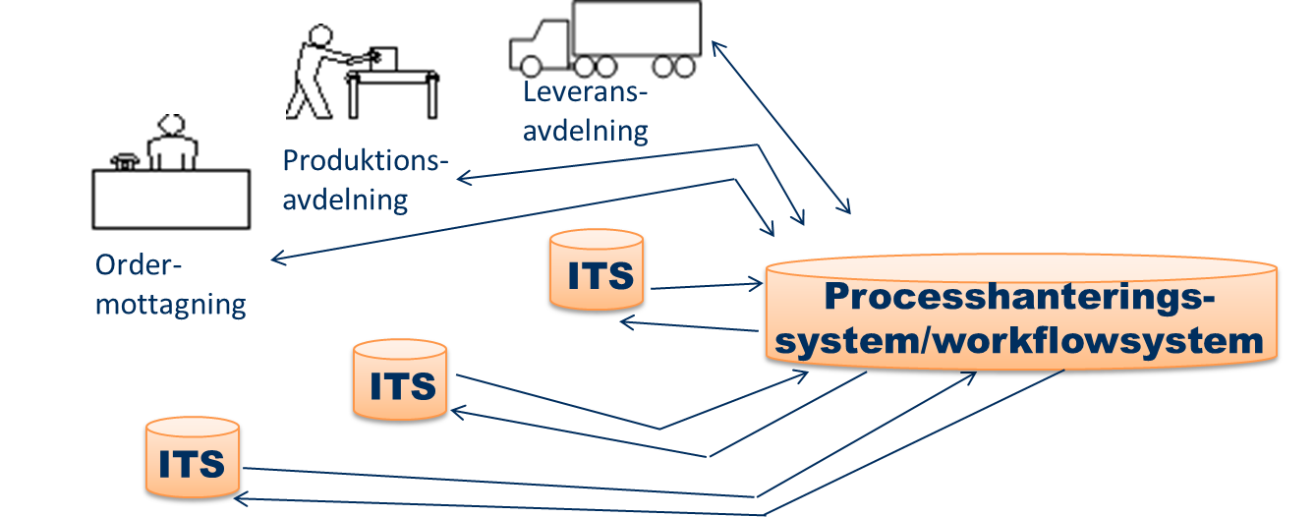
Processhanteringssystem
Koordinerar användares arbetsuppgifter i enlighet med processmodeller
Koordinerar informationsflödet mellan ITS
… kan också vara integrerat med andra ITS, det vill säga det kan både se till att koordinera arbetsuppgifter enligt en processbeskrivningen och hämta och skicka i meddelanden till olika ITS. Denna integration till ITS är dock sällan flexibel, det vill säga det är krångligt att ändra i informationsflödet (om inte processhanteringssystemet har en meddelandemäklarmodul).

Slide 6
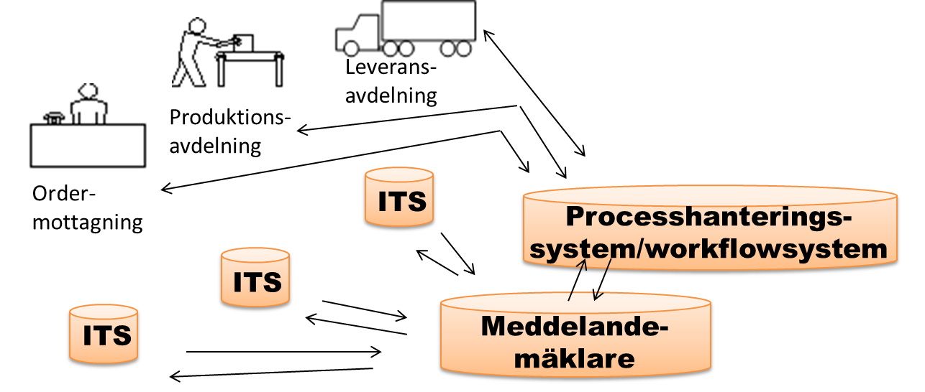
Processhanteringssystem och meddelandemäklare
Koordinerar användares arbetsuppgifter i enlighet med processmodeller
Koordinerar informationsflödet mellan ITS
Processhanteringssystem och meddelandemäklare Processhanteringssystemet kan kombineras med meddelandemäklare för att erbjuda flexiblare integration. (Notera att processhanteringssystemet också kan ha en meddelandemäklarmodul inbyggd)

Slide 7
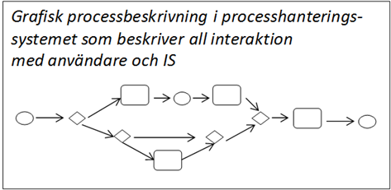
Processhanteringssystem – design
Processhanteringssystem – Processmodeller används för att beskriva hur processerna ska genomföras och i vilken ordning arbetsuppgifter ska genomföras. Processmodellerna beskriver vilka aktiviteter 1) som ska genomföras automatiskt i systemet och 2) som kräver användarinput i systemet och 3) som är helt manuella och inte berör systemet men som ändå modelleras. Om det finns behov av att ändra i processerna, så stödjer systemet också detta.

Slide 8
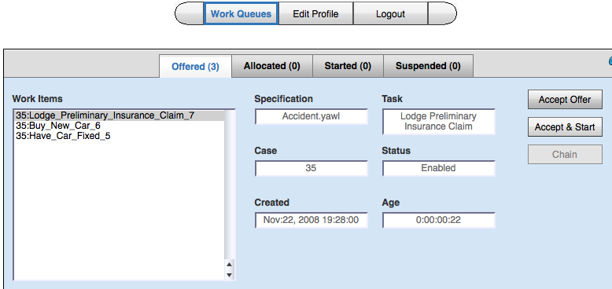
Processhanteringssystem - exekvering
Processhanteringssystem – När processinstanserna sedan exekverar (till exempel Joakim Snyggs order hanteras i systemet) är det inte säkert att användarna ser processmodellerna. Ofta ser en användare bara en lista med sina arbetsuppgifter – så kallade ”work items” – de uppgifter som han/hon ska genomföra (användarinput) för att processer ska kunna fortsätta exekvera

Slide 9
Fördelar med processhanteringssystem
Processhanteringsystem stödjer utformning av en process med hjälp av (delvis exekverbara) processmodeller – som visar automatiserade aktiviteter, aktiviteter med användarinput och manuella aktiviteter
Processhanteringssystem kan stödja design (programmering) av automatiserade aktiviteter och skapande av olika ”work item list”
Processhanteringssystem kan – vid exekvering av processinstanser (som hantering av Joakim Snyggs order) - styra användare att arbeta i en viss ordning – därmed kan variation i utförande av processer minska och därmed produkters och tjänsters kvalitet öka (tänk Six Sigma)

Slide 10
Fördelar med processhanteringssystem
Processhanteringssystem kan enkelt förändra verksamhetsprocesser genom att designers ändrar i design av processmodeller - och systemet anpassar koordinering av användarinput och autmatisering av aktiviteter baserat på dessa ändringar
Workflowsystem erbjuder verktyg för att analysera och optimera processer, till exempel för att upptäcka så kallade flaskhalsar (det vill säga aktiviteter som tar lång tid på grund av resursbrist)

Slide 11
Nackdelar med processhanteringssystem
Användare kan uppleva att de inte får den frihet de behöver för att utföra sina uppgifter då processhanteringssystemet tvingar aktörerna att arbeta enligt processbeskrivningarna
Processhanteringssystem innebär en investering då: 1) processhanteringssystemet ska köpas 2) IT-personal ska utbildas för att kunna använda processhanteringssystemet och 3) den övergripnade IT-arkitekturen (vilka IT-system som finns och hur de är relaterade/integrerade) i organisationen kanske måste förändras

Slide 12
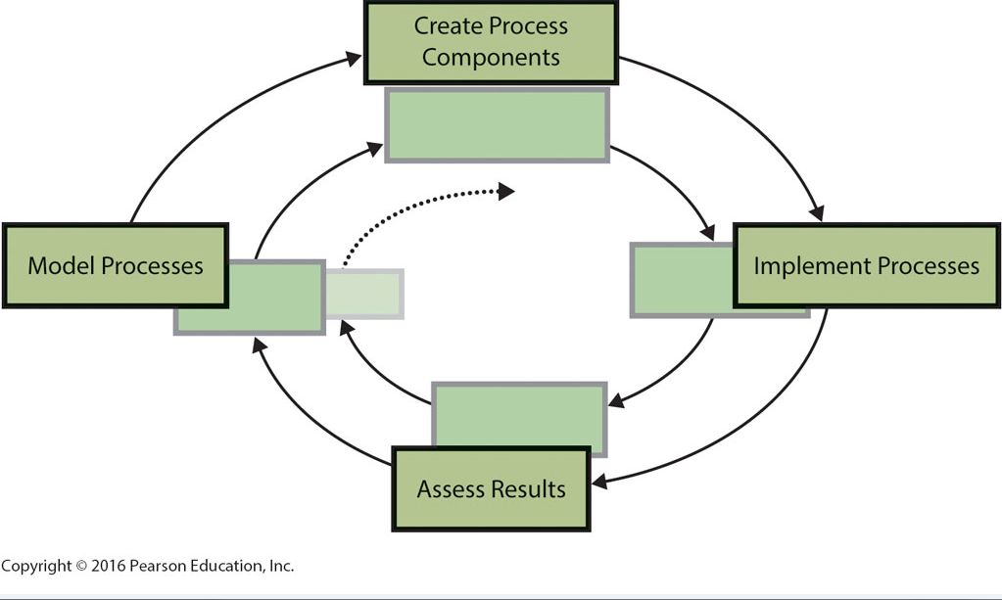
Business Process Management (BPM)
Business Process Management (processhantering) är en cyklisk managementprocess för att systematiskt skapa, utvärdera och förändra verksamhetsprocesser”
Utforma IT-stöd här
Börja här: Modellera processer
Implementera/
introducera process med IT-stöd i verksamhet
Utvärdera implementation
(Kursboken, Chapter Extension 18)

Slide 13
Varför BPM?
Stödjer organisationen så att den kan arbeta effektivare (effectiveness, det vill säga uppnår verksamhetens mål) och produktivare (efficiency, det vill säga använder minimalt med resurser givet mål)
Stödjer organisationen att förstå hur externa och interna förändringar påverkar sättet att arbeta genom att modellera hur verksamhetsprocesserna måste ändras
(Kursboken, Chapter Extension 18)

Slide 14
Systemstöd för BPM
Exempel på IT-system för BPM:
Processhanteringssystem (eng. Business Process Management Systems) och workflowsystem (eng. Workflow Management Systems)
Affärssystem (eng. ERP Systems, Enterprise Systems)– som har ett processfokus och vissa system visualiserar processerna i form av processbeskrivningar/modeller
Verksamhetsprocesser är specificerade (beskrivna, modellerade) men det finns inget specifikt systemstöd för dessa processer – istället: de system som finns i verksamheten används för att stödja genomförande av processer

Slide 15
Supply Chain Management System

Slide 16
Supply Chain Management
Leverantörskedja (eng. Supply-chain) – är ett nätverk av organisationer som transformerar råmaterial till slutprodukter - som levereras till slutkund
Supply-Chain Management – är en managementprocess för att stödja leverantörskedjans planering och genomförande
(Kursboken, Chapter Extension 10)

Slide 17
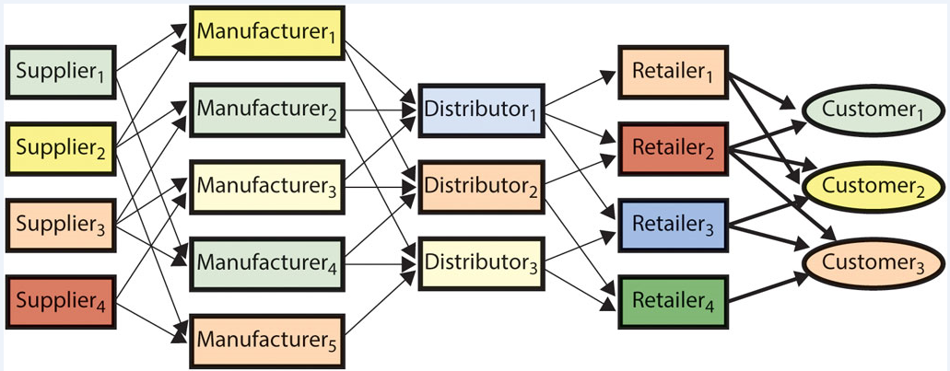
Leverantörskedja (supply-chain)
Beställningar i denna riktning
Leveranser i denna riktning
Tillverkares leverantörer
Tillverkare
Distributör
Återförsäljare
Kunder
(Kursboken, Chapter Extension 18)

Slide 18
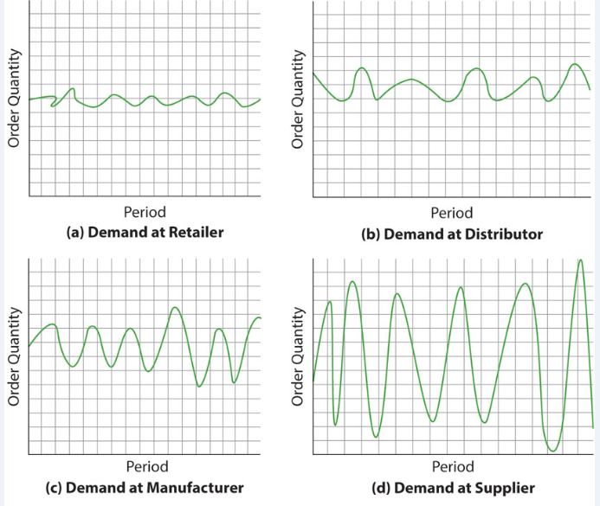
Bullwhip effect
Bullwhip-effekt - är ett fenomen där variationer i slutkunders beställningar leder till större variationer tidigare i leverantörskedjan – vilket gör att organistioner tidigare i leverantörskedjan måste hålla större lager – vilket ökar kostnaderna
(Kursboken, Chapter Extension 18)

Slide 19
Supply-Chain Management System
Supply-Chain Management System - kan stödja leverantörskedjan – då flera organisationer i leverantörskedja kan arbeta i ett och samma systemet, eller få begränsad tillgång till system
Bullwhip-effekten kan hanteras genom att en återförsäljare (retailer) tillåter organisationer tidigare i leverantörskedjan att ta del av information om variationer i slutkunders beställningar
Effektiviserar leverantörkedjan – enklare att göra beställningar med hjälp av systemet och dessa beställningar kan också göras automatiskt om info om lagersaldo finns
Möjliggör just-in-time leveranser (och därmed små lager med låga kostnader)
(Kursboken, Chapter Extension 18)

Slide 20
Kundhanteringssystem
Kundhanteringssystem (Customer Relationship Management System, CRM System) är en svit/serie av applikationer som TILL EXEMPEL kan hantera följande funktioner (som har med kundrelationer att göra):
  Försäljningsstöd (orderhantering etc)
  Kundregister
  Kundmöteshantering
  Marknadsföring – identifiera kundgrupper, stöd för att genomföra och mäta marknadsföringskampanjer
  Kundsupport/teknisk support
  Kundanalys
Notera att om man införskaffar ett affärssystem (ERP-system) så ingår oftast CRM-applikationerna som moduler
(Kursboken, Chapter 7)

Slide 21
Kundhanteringssystem
Kundhanteringssystem - avser att stödja uppbyggnad och upprätthållande av långsiktiga relationer med kunder – i synnerhet de lönsammaste kunderna. Mer precist avser CRM att stödja möjligheten att:
  Identifiera och fånga de lönsammaste kunderna
  Öka kundlojalitet genom att erbjuda kundanpassade varor och tjänster
  Minska kostnader för att stödja kunder
  Göra det en enklare att fånga upp liknande kunder

Slide 22
Kundhanteringssystem
Kundhanteringssystem sammanställer data från många källor och försöker svara på följande frågor:
  Vilka är våra mest lojala kunder?
  Vilka är våra mest lösamma kunder?
  Vad vill dessa lönsamma kunder köpa?

Slide 23
RFM-modellen
Kunder kan analyseras enligt RFM (recency, frequency och monetary). RFM-modellen är baserad på följande tre empiriska principer:
  Det är mer troligt att kunder som nyss köpte produkter kommer att köpa på nytt i jämförelse med kunder som inte köpt på ett tag
  Det är mer troligt att kunder som köper frekvent kommer att köpa på nytt i jämförelse med kunder som bara gjort ett eller två inköp
  Det är mer troligt att de kunder som spenderat mest pengar kommer att köpa på nytt i jämförelse med andra kunder
(Boddy et al, 2008)

Slide 24
Problem med kundhanteringssystem
Det finns många exempel på kundhanteringssystem som inte har levererat nytta
Det finns till och med exempel sådana system som har förstört organisationens relationer till kunder
Det beror dock inte på själva teknologin utan snarare på den strategi som ligger bakom användandet av systemet. Det krävs tydliga direktiv för hur systemet ska användas.
Ofta krävs också stora förändringar i verksamhetsprocesser och organisationens kultur för att systemet ska bli framgångsrikt.
(Boddy et al, 2008, s 50-53)

Slide 25
Samarbetssystem

Slide 26

Samarbetssystem
Anställd
Stöd för content management
Stöd för kommunikation
Samarbetssystem
Anställd
Stöd för
workflow
Anställd
Anställd

Slide 27
Vad är samarbetssystem?
Samarbetssystem (eng Collaboration Information Systems) – är system som stödjer människor som arbetar tillsammans mot ett gemensamt mål/resultat.
Centrala funktioner är kommunikation, content management och workflow/projektstöd
Exempel på system är iLearn, Microsofts Sharepoint, Google Docs och Google +, Skype
(Kursboken, Chapter Extension 2)

Slide 28
Centrala funktioner - Kommunikation
Kommunikation – erbjuder funktioner som:
  Stöd för möten vid samma tid (synkront) eller inte (asynkront)
  Stöd för möten på samma plats (fysiskt) eller inte (virtuellt)
  Stöd för kommunikation som chat, videokonferens, wiki, skärmdelningsapplikationer, diskussionslista, diskussionsforum, surveys, epost, etc
(Kursboken, Chapter Extension 2)

Slide 29
Centrala funktioner – Content Management
Content Management – erbjuder funktioner som:
  Kategorisering av dokument
  Versionshantering av dokument. Denna kan vara mer eller mindre avancerad. Till exempel funktioner för att checka ut och checka in dokument för att förhindra att två personer ändrar i samma dokument
  Statusinformation om dokument – det vill säga information om att dokumentet är initierat, under arbete, granskat, godkänt för publicering
  Hantering av förändringar i dokument, det vill säga vem, vad, när som dokument har ändrats
  Notifiering av deltagare om förändringar i dokument
  Metadata för att hitta dokument
  Hantering av accessrättigheter
Notera att det också finns Content Management System
(Kursboken, Chapter Extension 2)

Slide 30
Centrala funktioner –Projektstöd/Workflow
Projektstöd/Workflow – erbjuder funktioner som:
  Planering av arbetsuppgifter och beroenden mellan dem
  Planering av arbetsuppgifter åt andra – allokera arbetsuppgifter
  Erbjuda listor av planerade arbetsuppgifter för individer, roller och team
  Dokumentering av genomförda arbetsuppgifter
  Notifiering om förseningar enligt planen
  Slussning av dokument till rätt person enligt specificerat workflow
  Planering med hjälp av kalender
(Kursboken, Chapter Extension 2)

Slide 31
Computer-Supported Cooperative Work (CSCW)
chat
Anställd
wiki
Stöd för content management
Stöd för kommunikation
Samarbets-system
Anställd
Stöd för workflow
Anställd
CSCW - är området som studerar hur samarbete och koordinering kan stödjas med hjälp av IT (läs: samarbetssystem) (eng. collaborative systems eller groupware)
Anställd

Slide 32
Sociala Medier
Sociala medier – är en grupp av Internetbaserade applikationer som möjliggör skapandet och utbyte av användargenererat innehåll. Applikationerna kan användas för att skapa, dela och utbyta information och idéer i virtuella grupper och nätverk.
(Kursboken, Chapter 8)

Slide 33
Sociala Medier
Dessa grupper och nätverk kallas på engelska för ”communities” (gemenskaper) och ”communities of practices” (praktikgemenskaper) och är grupperingar av människor med gemensamt intresse
Exempel på sociala medier är webblogs, wikis, sociala nätverk, podcast, till exempel tjänster som Facebook, Wikipedia, You Tube, Twitter.
(Kursboken, Chapter 8)

Slide 34
Sociala Medier
Sociala medier förändrar maktbalansen användare, communities och organisationer. Kunder sprider information snabbt i de olika nätverk som han eller hon är del av. Kunder kan organisera sig. Organisationers förlorar kontroll över informationsspridning och varumärken. En bloggare kan påverka ett företag mer än en tyst storkund
(Kursboken, Chapter 8)

Slide 35
Sociala Medier
Sociala CRM – är en dynamisk social media-baserad process där både organisation och kunder skapar och använder innehåll i interaktion
(Kursboken, Chapter 8)

Slide 36
Shared space
Shared space – är ett gemensam informationsutrymme där information kan nås av flera användare.
Begreppet blev känt inom området CSCW i början av 1990-talet och var en egenskap (feature) hos samarbetssystem (groupware) och är idag en egenskap hos många sociala medier.

Slide 37
Shared space
Fördelen med ”shared space” är att det ger användarna ett sammanhang, en kontext, för de uppgifter de ska utföras när de besöker det.
Detta shared space kan innehålla all information som användarna behöver när de ska kunna utföra sina uppgifter, till exempel dokument som tagits emot och skickats, information om planerade och genomförda aktiviteter, rapporter med resultat som uppnått, etc.

Slide 38
Shared space
All denna information är lätt tillgänglig varje gång en användare besöker ett ”shared space”.
Jämför Google Drive med att skicka epost

